Slide 1
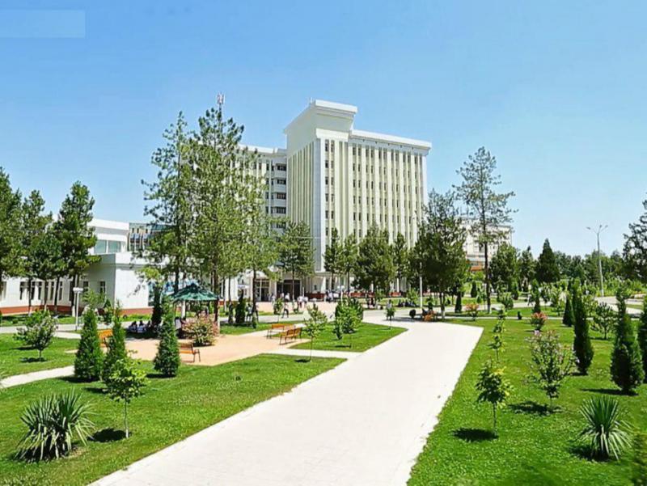


Министерство сельского хозяйства Республики Узбекистан
ТАШКЕНТСКИЙ ГОСУДАРСТВЕННЫЙ АГРАРНЫЙ УНИВЕРСИТЕТ

Slide 2
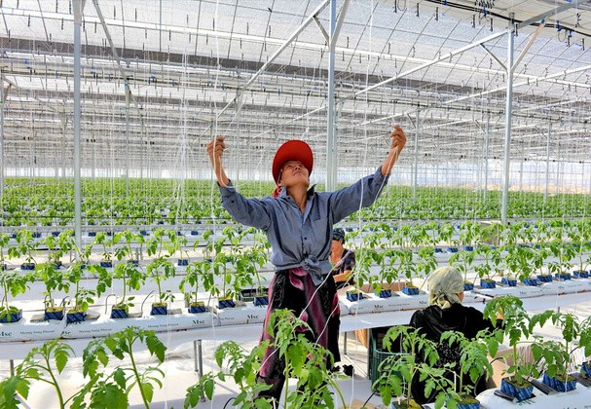
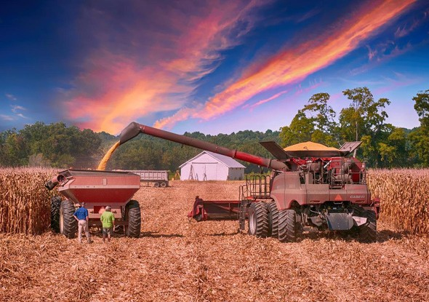
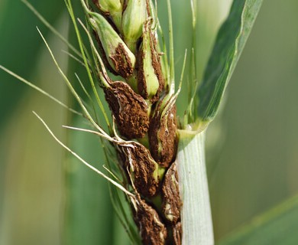
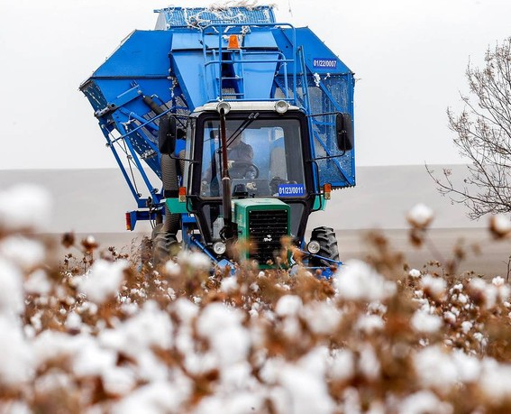
История университета
26 мая 1930 года был основан Среднеазиатский сельскохозяйственный институт на базе зданий и агрономического факультета Среднеазиатского государственного университета;
1 октября 1934 года Среднеазиатский сельскохозяйственный институт был переименован в Ташкентский сельскохозяйственный институт;
С 11 апреля 1991 года Ташкентскому сельскохозяйственному институту был присвоен статус Ташкентского государственного аграрного университета;
Университет располагает 9 учебными корпусами и 5 студенческими общежитиями, расположенными на площади 128 095 квадратных метров;
В университете: 304 учебных аудитории, рассчитанные на 10 665 посадочных мест;
Имеется 304 учебных аудитории, в которых могут разместиться 10 665 студентов;
Имеется студенческое общежитие на 2570 мест.

Slide 3
История университета
На сегодняшний день университет подготовил более 85 тысяч специалистов с высшим образованием;
Около 90% преподавателей и 70% студентов участвуют в научно-исследовательской деятельности;
Из 71 иностранной страны в университете обучались более 1100 специалистов, 210 кандидатов и докторов наук;
Повышение квалификации прошли более 700 специалистов из 75 стран;
Количество факультетов — 9, количество кафедр — 26;
Контингент: Всего в университете обучается 14 601 студент. В частности, 5 795 студентов учатся на дневной форме, 8 492 студента — на заочной, по 32 направлениям подготовки, 178 студентов — по 33 магистерским специальностям, 136 студентов — по 11 совместным направлениям обучения;
В университете работает всего 549 человек, из которых 482 — на постоянной основе, 67 профессоров и преподавателей работают по договору. Научный потенциал составляет 71,2 процента.

Slide 4

ФАКУЛЬТЕТЫ И НАПРАВЛЕНИЯ ОБРАЗОВАНИЯ
АГРОБИОЛОГИЯ
АГРОНОМИЯ СЕЛЕКЦИЯ И СЕМЕНАВОДСТВО
БИОТЕХНОЛОГИЯ ДЕГИДРАТАЦИЯ И РЕКУЛЬТИВАЦИЯ

Slide 5
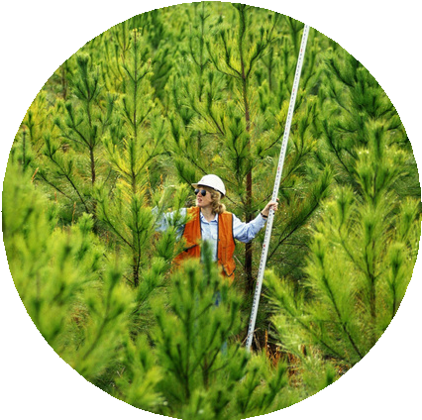
ФАКУЛЬТЕТЫ И НАПРАВЛЕНИЯ ОБРАЗОВАНИЯ
ЛЕСНОЕ ХОЗЯЙСТВО И ЛАНДШАФТНЫЙ ДИЗАЙН.
ЭКОЛОГИЯ И ОХРАНА ОКРУЖАЮЩЕЙ СРЕДЫ
ЛАНДШАФТНЫЙ ДИЗАЙН
АГРОТУРИЗМ
ЛЕКАРСТВЕННЫЕ РАСТЕНИЯ

Slide 6
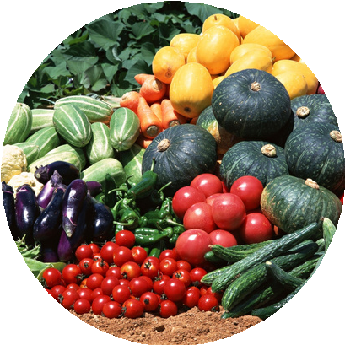
ФАКУЛЬТЕТЫ И НАПРАВЛЕНИЯ ОБРАЗОВАНИЯ
ПЛОДОВОДСТВО ОВОЩЕВОДСТВО И ВИНОГРАДАРСТВО
АГРОБИОТЕХНОЛОГИЯ В ПЛОДОВОДСТВЕ И ОВОЩЕВОДСТВЕ
БАХЧЕВЫЕ КУЛЬТУРЫ, ВИНОГРАДАРСТВО И КАРТОФЕЛЕВОДСТВО

Slide 7

ФАКУЛЬТЕТЫ И НАПРАВЛЕНИЯ ОБРАЗОВАНИЯ
ХРАНЕНИЕ И ПЕРЕРАБОТКА СЕЛЬСКОХОЗЯЙСТВЕННОЙ ПРОДУКЦИИ
Первичная переработка сельскохозяйственной продукции
Метрология и стандартизация
Управление процессами сельскохозяйственного производства
Автоматизация и управление процессами переработки
Информационные технологии в сельском хозяйстве

Slide 8

ФАКУЛЬТЕТЫ И НАПРАВЛЕНИЯ ОБРАЗОВАНИЯ
АГРОЛОГИСТИКА & БИЗНЕС
АГРОБИЗНЕС И ИНВЕСТИЦИОННАЯ ДЕЯТЕЛЬНОСТЬ И ЭКОНОМИКА
ОРГАНИЗАЦИЯ И УПРАВЛЕНИЕ ТЕПЛИЦАМИ
АГРОЛОГИСТИЧЕСКИЙ МАРКЕТИНГ
БУХГАЛТЕРИЯ

Slide 9

ФАКУЛЬТЕТЫ И НАПРАВЛЕНИЯ ОБРАЗОВАНИЯ
ЗООИНЖИНЕРИЯ
ШЕЛКОВОДСТВО И ПЧЕЛОВОДСТВО
РЫБАЛОВСТВО
ВЕТЕРИНАРНАЯ МЕДИЦИНА
ЖИВОТНОВОДСТВО

Slide 10

ФАКУЛЬТЕТЫ И НАПРАВЛЕНИЯ ОБРАЗОВАНИЯ
ЗАЩИТА РАСТЕНИЙ ПОЧВОВЕДЕНИЕ И АГРОХИМИЯ
КАРАНТИН РАСТЕНИЙ
ЗАЩИТА РАСТЕНИЙ
АГРОХИМИЯ И ПОЧВОВЕДЕНИЕ

Slide 11

ФАКУЛЬТЕТЫ И НАПРАВЛЕНИЯ ОБРАЗОВАНИЯ
ЮРИДИЧЕСКИЙ И ТУРИСТИЧЕСКИЙ ФАКУЛЬТЕТ (с 2023 года)
Юридическая регламентация в Узбекистане, известная как гибридная, включает в себя как публичные, так и частные правовые нормы. Она предоставляет комплексные правовые знания о институциональной структуре туризма на международной платформе, используя все платформы, а также отечественную (узбекскую) платформу. Важнейшие аспекты включают основные определения права в туризме и источники права в туризме; взаимоотношения с другими отраслями права; защиту прав потребителей, а также урегулирование юридических споров и поддержку туризма, особенно в Узбекистане.

Slide 12


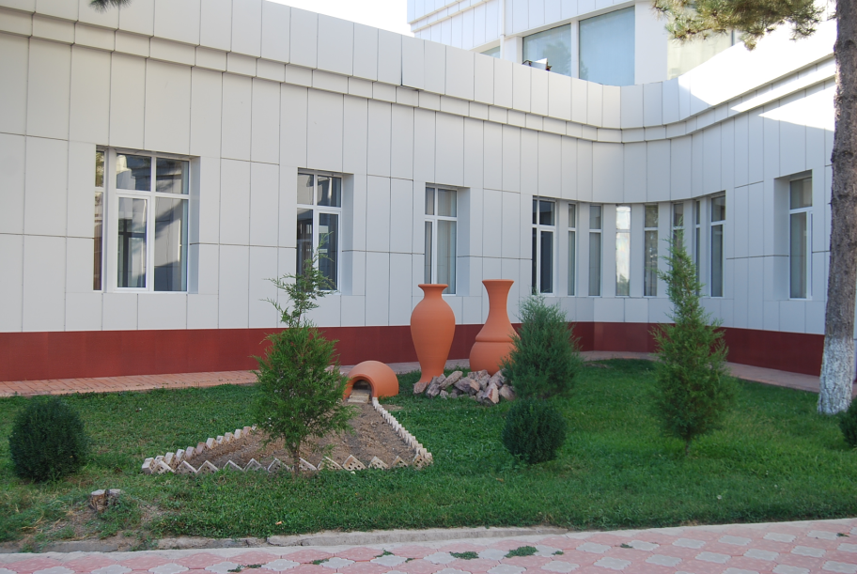
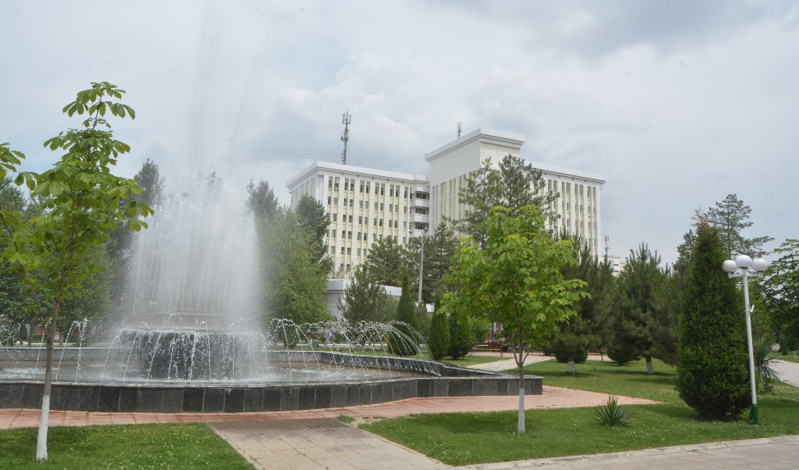
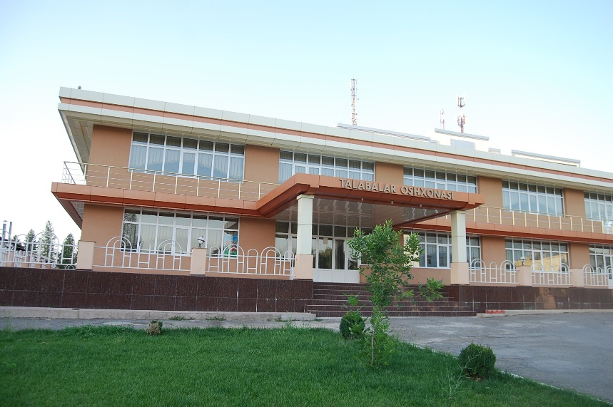
СТРУКТУРА ТАШКЕНТСКОГО ГОСУДАРСТВЕННОГО АГРАРНОГО УНИВЕРСИТЕТА
ФАКУЛЬТЕТ АГРОБИОЛОГИЯ
Кафедра земледелия и мелиорации
Кафедра растениеводства и масличных культур
Кафедра селекции и семеноводства сельскохозяйственных культур
Кафедра механизации и автоматизации сельского хозяйства
ФАКУЛЬТЕТ ЗАЩИТЫ РАСТЕНИЙ АГРОХИМИИ И ПОЧВОВЕДЕНИЯ
Кафедра агрохимии и почвоведения
Кафедра карантина и защиты растений
Кафедра сельскохозяйственной фитопатологии
Факультет плодоводства, овощеводства и виноградарства
Кафедра плодоводства, овощеводства и виноградарства
Кафедра экологии и ботаники
Кафедра языков
Факультет зоотехнии
Кафедра общей зоотехнии и ветеринарии
Кафедра шелковой промышленности и шелковичных культур
Кафедра узбекского языка и литературы
Факультет лесного хозяйства и ландшафтного дизайна
Кафедра лесного хозяйства и ландшафтного дизайна
Кафедра лечебных растений
Кафедра физического воспитания и спорта
Факультет хранения и переработки сельскохозяйственных продукции
Кафедра хранения и переработки сельскохозяйственных продуктов
Кафедра сельскохозяйственных биотехнологий, стандартизации и сертификации
Кафедра биохимии и физиологии
ФАКУЛЬТЕТ АГРОЛОГИСТИКИ И БИЗНЕСА
Агроэкономика Агротуризм
Кафедра бухгалтерского учета, анализа и аудита
Факультет права и туризма
Гуманитарные науки
Информационные системы и технологии

Slide 13

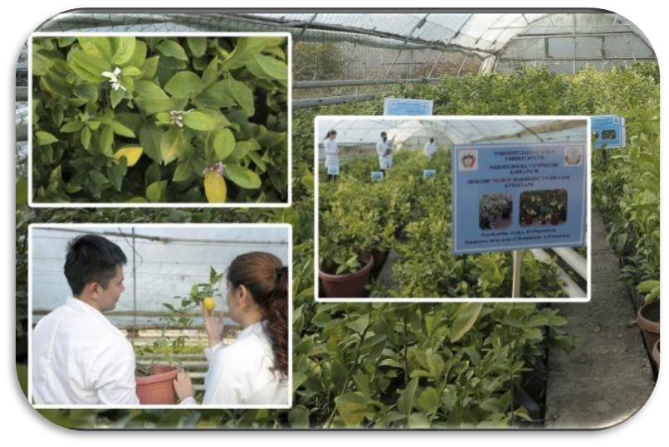

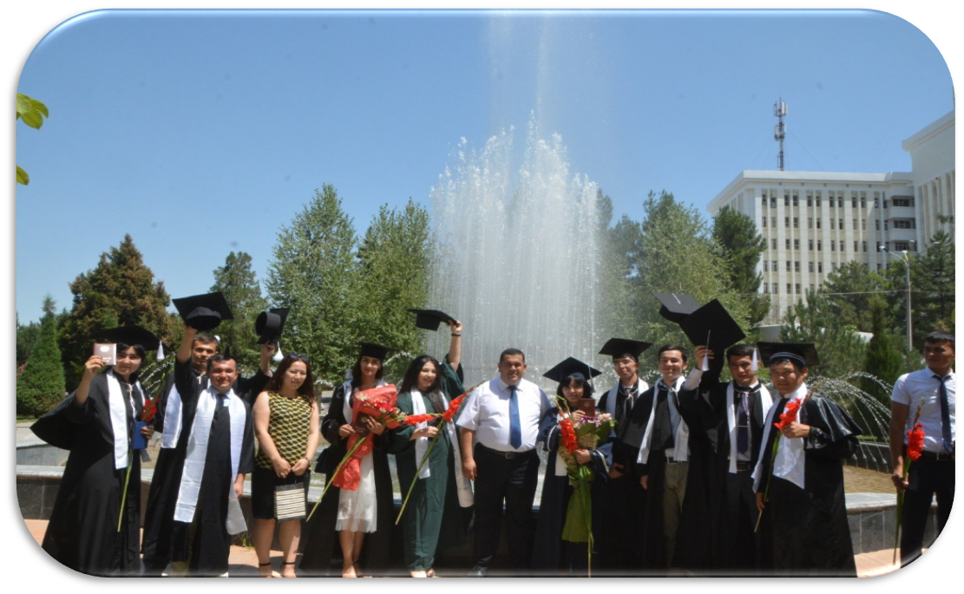
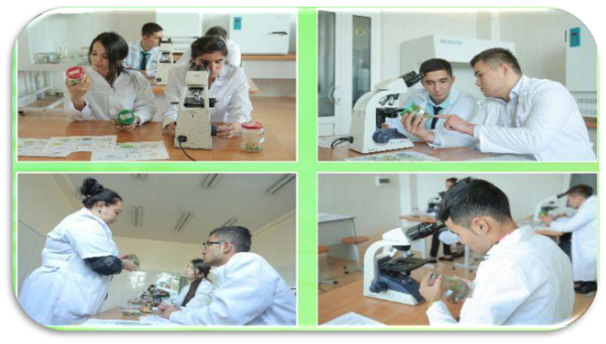
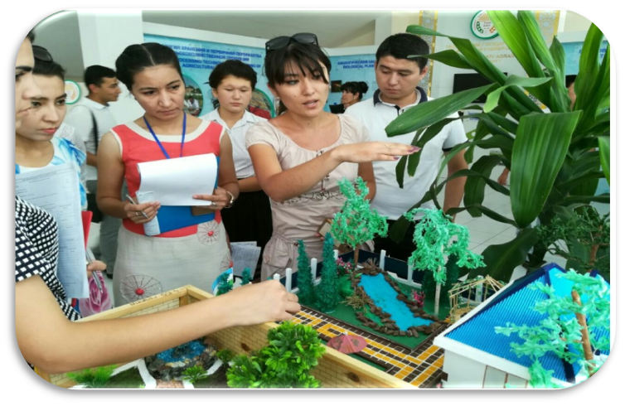
Студенческий контингент Ташкентского государственного аграрного университета
44 Направления бакалавриата (очная форма) 7109 студентов
32 Направления бакалавриата (заочная форма) 7232 студентов
43Специализации магистратуры 475студентов
12Направления совместных программ 106 студентов
PhD и DSc степень 171 ученые

Slide 14
Научный потенциал университета

Slide 16


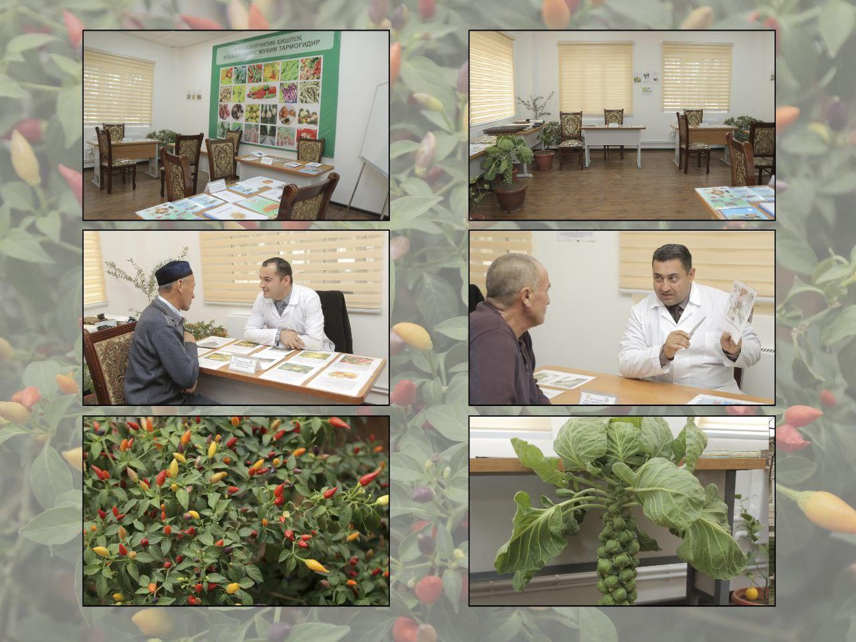
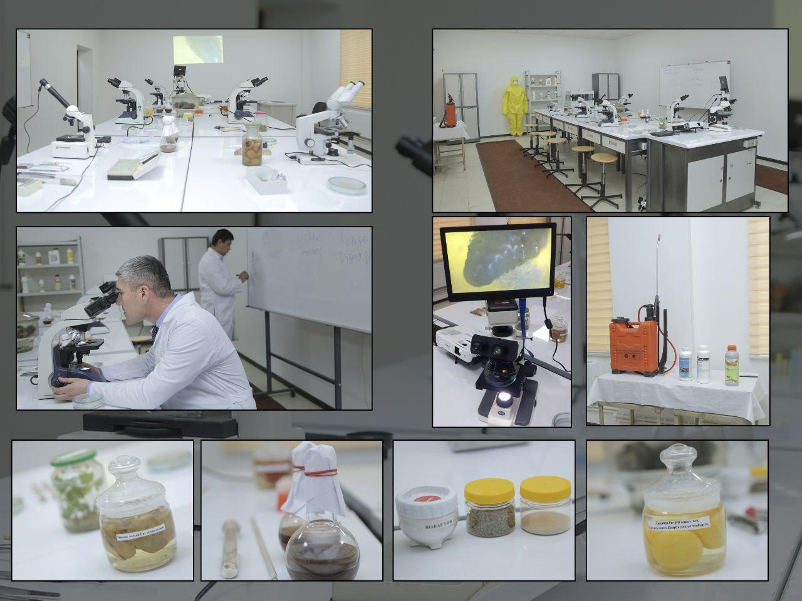
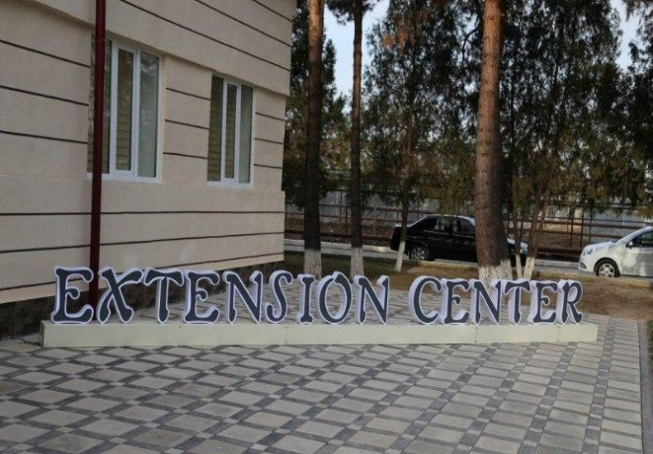
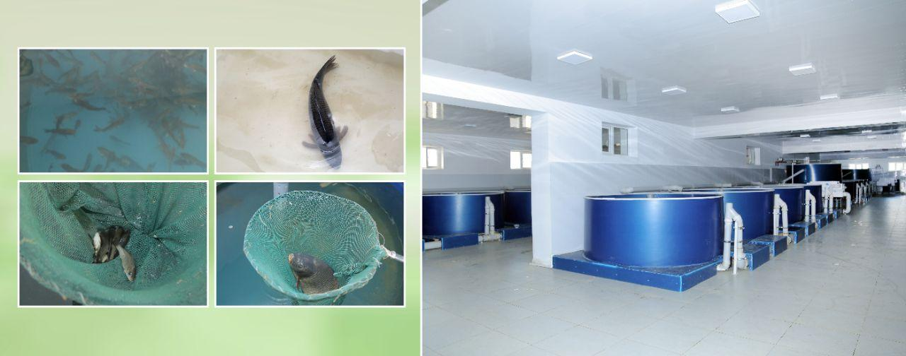
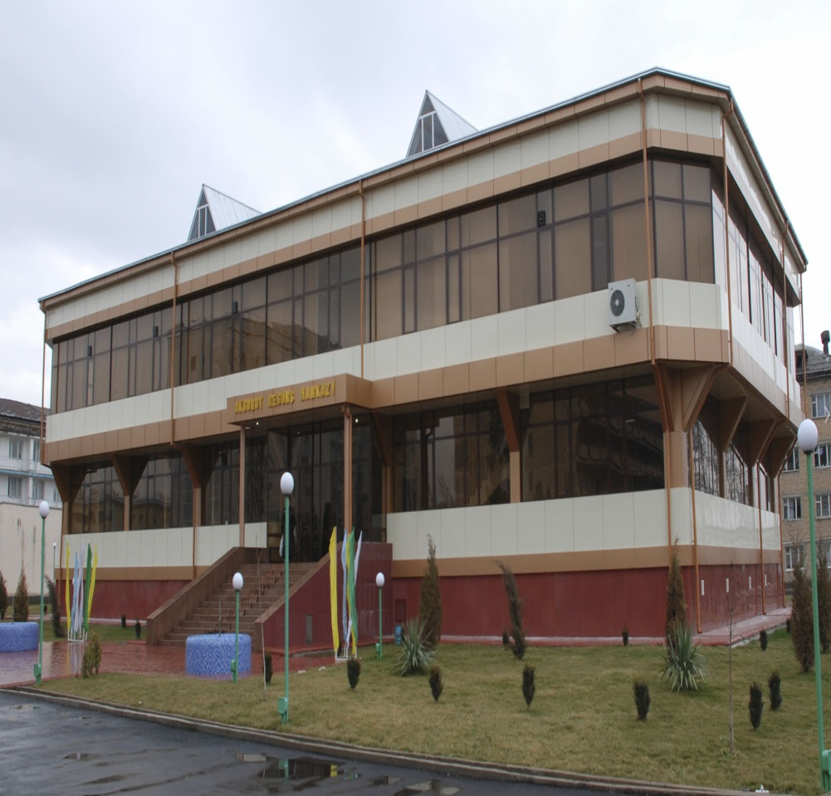
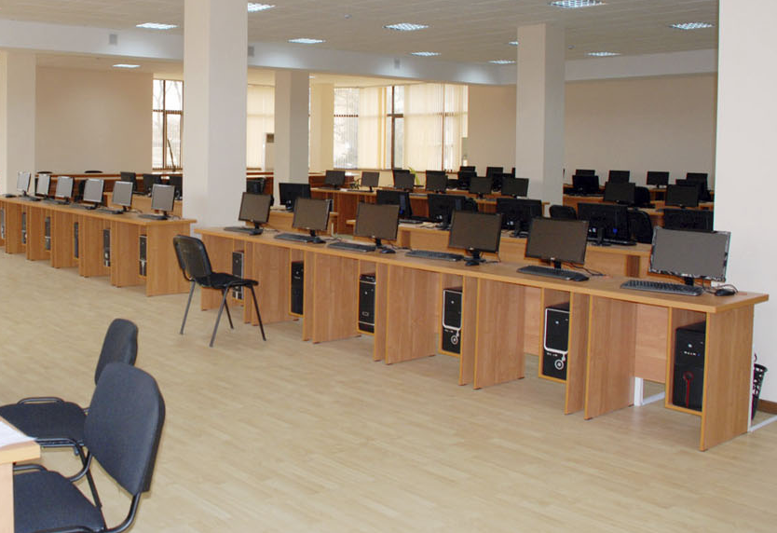
Учебные и вспомогательные подразделения
Научно-исследовательский институт биологической защиты растений
Центры расширения
Малое инновационное предприятие аквакультуры
Информационно-ресурсный центр

Slide 17




Позиция университета в международных рейтингах
Рейтинг Times Higher Education Impact в 2023 году разместил университет на 801–1000-е место
Рейтинг азиатских университетов в 2023 году разместил университет на 601–650-е место
Рейтинг азиатских университетов — Центральная Азия в 2023 году разместил университет на 38-е место

Slide 18


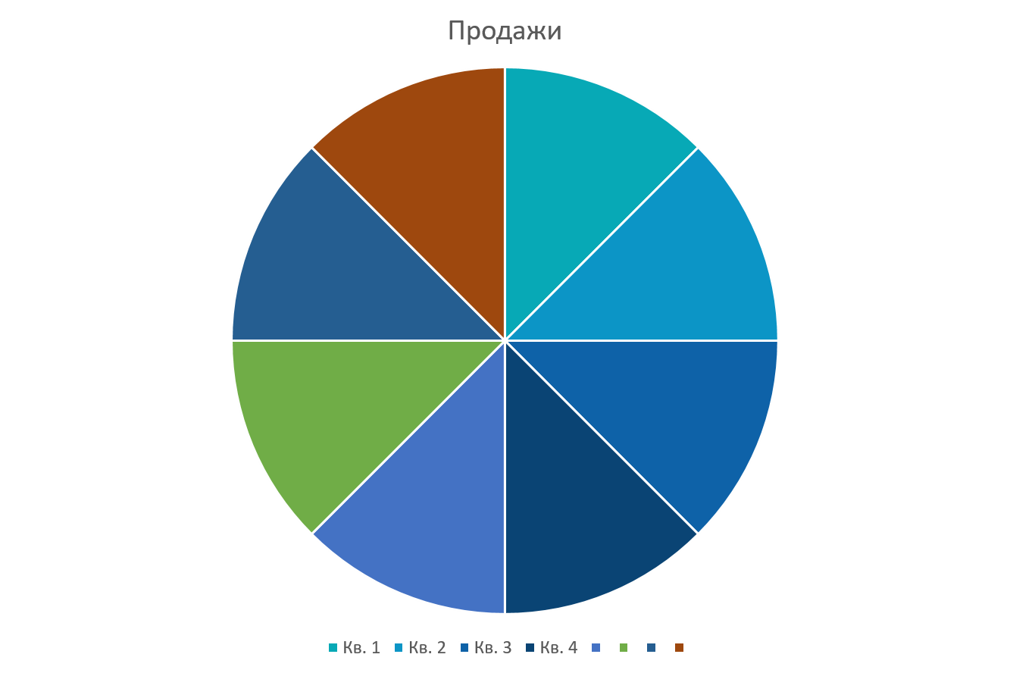




Сотрудничество университета в рамках международных программ
2018
500 млн сум в рамках 2 проектов
2019
700 млн сум в рамках 2 проектов
Erasmus+
Привлечение иностранных инвестиций
2020
1.7 миллиард сум в рамках 4 проектов
UNDP
FAO
2021
5.78 миллиард сум в рамках 4 проектов
2022
6.89 Миллиард сум в рамках 14 проектов

Slide 19
Создание совместных образовательных программ в сотрудничестве с зарубежными университетами
Польша, 2
Россия, 4
Литва, 1
Турция, 1
Венгрия, 1
Китай 3
Количество совместных образовательных программ
11
12
7
7
9
2019
2020
2021
2023
2024
* Общее количество студентов, как ожидается, составит 270 к 2024

Slide 20






Деятельность по обмену преподавателями
2021
60
2020
2022
65
78
Обучение преподавательского состава за рубежом
2019
2023
36
140

Slide 21
Информация о практических и инновационных проектах, которые были реализованы и продолжаются в Ташкентском государственном аграрном университете с 2020 по 2025 год

Slide 22
# | Названия проектов
1 | A-QX-2019-1 | Технология выращивания устойчивых растений и повышения продуктивности на солонцеватых почвах
2 | FZ-201905214 | Создание семенных питомников (рассадников) многолетних и питательных кустарников, которые растут в условиях пустынь
3 | I-OT-2019-24 | Повышение сельскохозяйственной продуктивности на засоленных землях Сырдарьинской области путем разработки технологии выращивания высокоурожайного люцерны и создания питательной кормовой базы для скота
4 | FZ-2019081675 | Технология посадки медоносных деревьев и кустарников, а также их плантаций
5 | A-OT-2021-120 | Разработка технологий отбора и выращивания видов и сортов сельскохозяйственных культур, подходящих для эколого-амелиоративных условий орошаемых земель, образовавшихся в результате затопления Сардобинского водохранилища

Slide 23
# | Названия проектов
6 | PZ-20201012 | Определение влияния на энтомофауну в районах, пострадавших от стихийных бедствий в Сырдарьинской области, и восстановление их численности
7 | A–OT–2021–6 | Масличные культуры против поражения головней
8 | K/X-YOA-XH-2019-53 | «Разработка технологии выращивания, хранения и первичной переработки зерна чечевицы в условиях Узбекистана»
9 | QXA–QX–2018–474 | Изучение и научное обоснование влияния органических удобрений на эффективность микроудобрений на продуктивность сортов сои в условиях лугово-болотных почв
10 | GQAVEC | Выращивание киноа и амаранта в различных условиях окружающей среды
11 | PZ-202112335 | Создание скороспелых, высокоурожайных, солеустойчивых, экспортных сортов кунжута в северных районах республики, организация их первичного семеноводства и разработка технологий

Slide 24
# | Названия проектов
12 | IL-402104389 | Оценка качественных показателей семян степных деревьев и кустарников и формирование их семенных баз
13 | Al-5621111999 | Разработка агротехнологий интродукции и возделывания чайных растений в различных почвенно-климатических условиях республики
14 | Al-702250635-R4 | Разработка технологии использования «ловушек» для защиты овощей от вредных насекомых
15 | FZ-2020110115 | Создание устойчивой и эффективной системы земледелия с использованием нетрадиционных солеустойчивых культур на засоленных территориях вдоль Аральского моря
16 | AL-652204337 | Интродукция в Узбекистан ценных видов рыб, таких как лещ и форель, и разработка технологии товарного рыбоводства в условиях интенсивной аквакультуры

Slide 25
# | Название проекта
17 | AL-662204356 | Картографирование и оценка уровня риска эрозии горных территорий на основе численного анализа
18 | AL-672205589 | Создание узбекско-англо-немецкого иллюстрированного электронного словаря и мобильного приложения терминов лесного хозяйства
19 | DOAFDOSDOLTACT | Разработка агротехнологий диагностики болезней сеянцев садово-парковых деревьев и борьбы с ними
20 | AL-19-562205681-R | Создание агротехнологии комплексной защиты луковых и чесночных культур от вредителей

